Slide 1
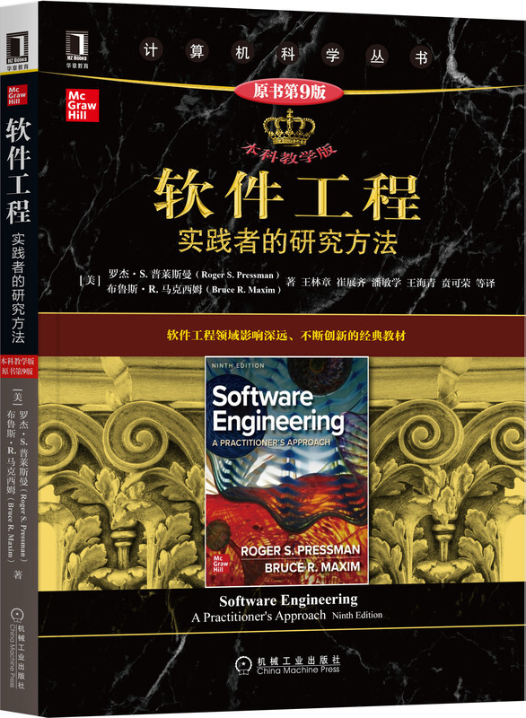
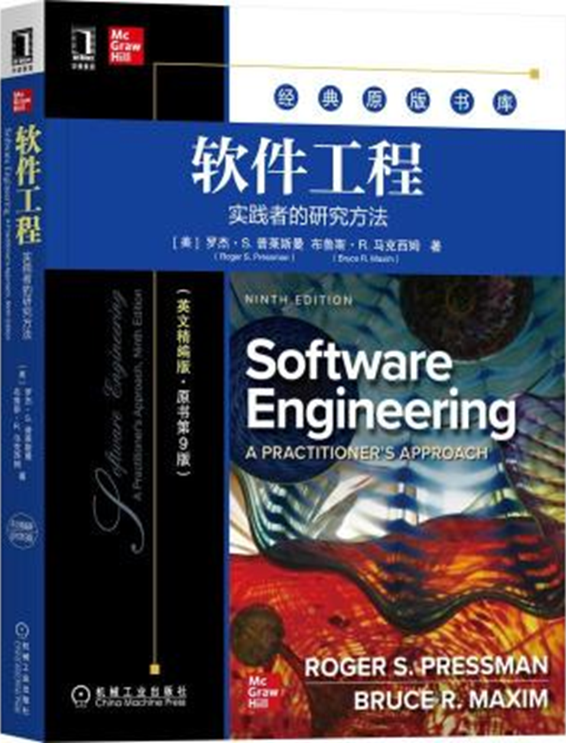
UNIT 0
课程简介
Course Introduction of Software Engineering
郑尚东

Slide 2
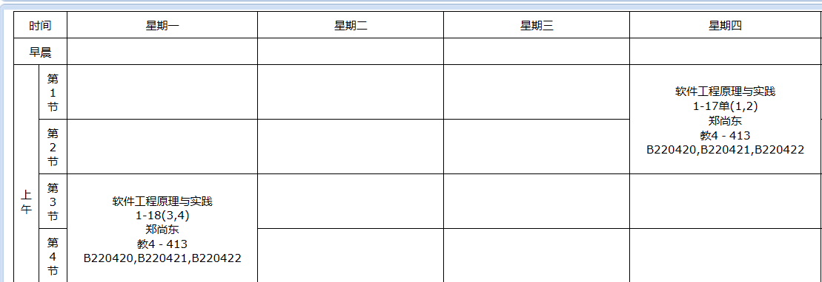
大纲与教材
大纲：21版
教材：软件工程 — 实践者的研究方法
本科教学版，第9版
参考《Software Engineering: A Practitioner’s Approach(英文精编版，第9版)》
时间
周一周四

Slide 3
考核相关
课程性质与考核
专业课、必修（3学分，48学时）
开卷、笔试（中文答题，不要用铅笔）
成绩评定
期末 70%
平时 30%（评定： 课堂练习、作业和实验报告）
答疑：QQ群
308397250，密码：202122
学号_姓名

Slide 4
授课内容
引言：软件与软件工程（第 1 章）
需求工程：理解需求 （第 6 章）
需求分析 & 分析建模 （第 7 章）
实验1：需求分析说明书（ 2 学时）
设计与体系结构 （第 8、9 章）
构件设计与UI设计 （第 10、11 章）
实验2：软件设计说明书（ 2 学时）
测试 & 配置管理 （第 15、16、17 章)
实验3：软件单元测试（ 2 学时）
实验4：软件配置管理（ 2 学时）
软件过程 & 过程模型 （第 2、3、4 章）
软件项目管理 （第 5、19、20 章）

